Slide 1
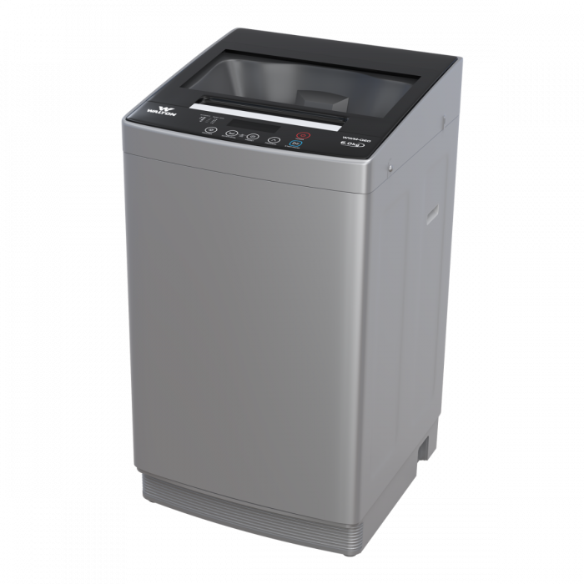
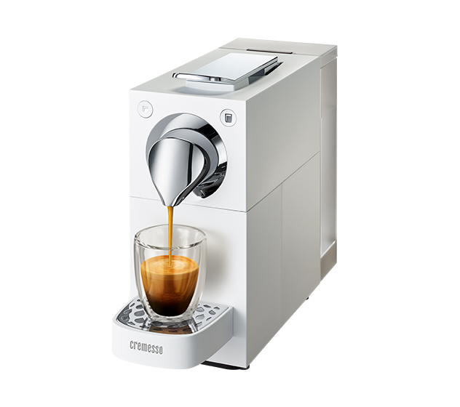
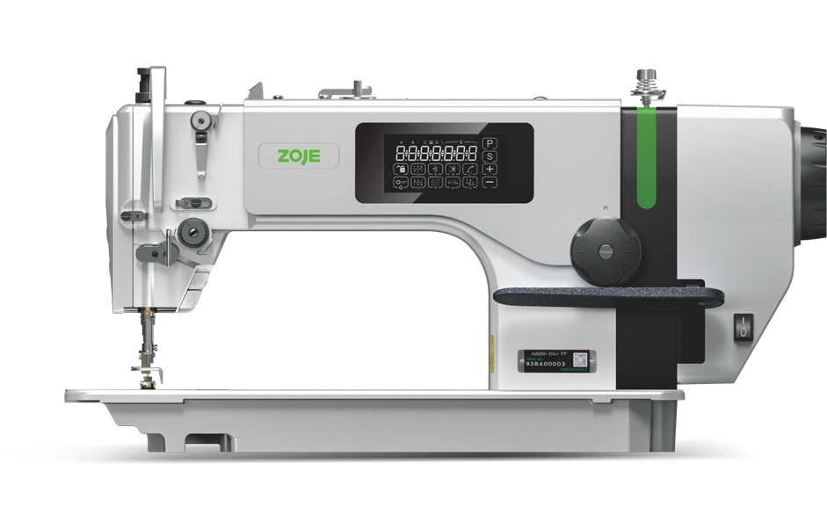
Modern
JavaScript
Function
Function
জাভাস্ক্রিপ্ট ফাংশন (JavaScript function) হলো কোডের এমন একটা অংশ, যা কোনো নির্দিষ্ট কাজ সম্পাদন করার জন্য ব্যবহার করা হয়। একে সহজ ভাবে বলতে পারেন, নির্দিষ্ট কয়েকটা Statement এর একটি সেট, যা একটি নির্দিষ্ট কাজ করার জন্য বারবার call করা হয়।
Declaration Passing Arguments
Return
Call
ওয়াশিং মেশিন
টি মেকার
সেলাই মেশিন
@Programing with Rakib

Slide 2
Modern
JavaScript
Function
Function
জাভাস্ক্রিপ্ট ফাংশন (JavaScript function) হলো কোডের এমন একটা অংশ, যা কোনো নির্দিষ্ট কাজ সম্পাদন করার জন্য ব্যবহার করা হয়। একে সহজ ভাবে বলতে পারেন, নির্দিষ্ট কয়েকটা Statement এর একটি সেট, যা একটি নির্দিষ্ট কাজ করার জন্য বারবার call করা হয়।
Declaration Passing Arguments
Return
Call
Types Of Function
Built-In Function: যে ফাংশনগুলো জাভাস্কিপ্ট এ আগে থেকেই ডেভলপাররা লিখে রেখেছে । আমরা প্রয়োজন অনুযায়ী শুধু ব্যবহার করব ।
Custom Function: এই ফাংশনগুলো আমরা তৈরি করব আমাদের সুবিধামত ।
@Programing with Rakib

Slide 3

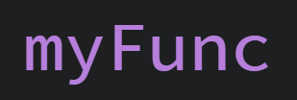

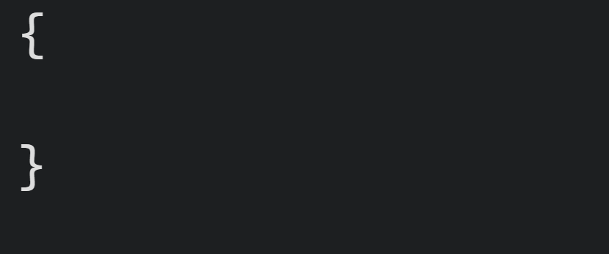
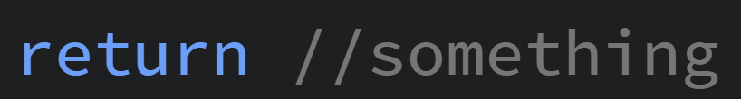
Modern
JavaScript
Function
Function
জাভাস্ক্রিপ্ট ফাংশন (JavaScript function) হলো কোডের এমন একটা অংশ, যা কোনো নির্দিষ্ট কাজ সম্পাদন করার জন্য ব্যবহার করা হয়। একে সহজ ভাবে বলতে পারেন, নির্দিষ্ট কয়েকটা Statement এর একটি সেট, যা একটি নির্দিষ্ট কাজ করার জন্য বারবার call করা হয়।
Declaration Passing Arguments
Return
Call
Custom Function Create
Reserved Keyword
Function Name
Parenthesis or Arguments section
Function Body
@Programing with Rakib
Return Type / Reserved word

Slide 4
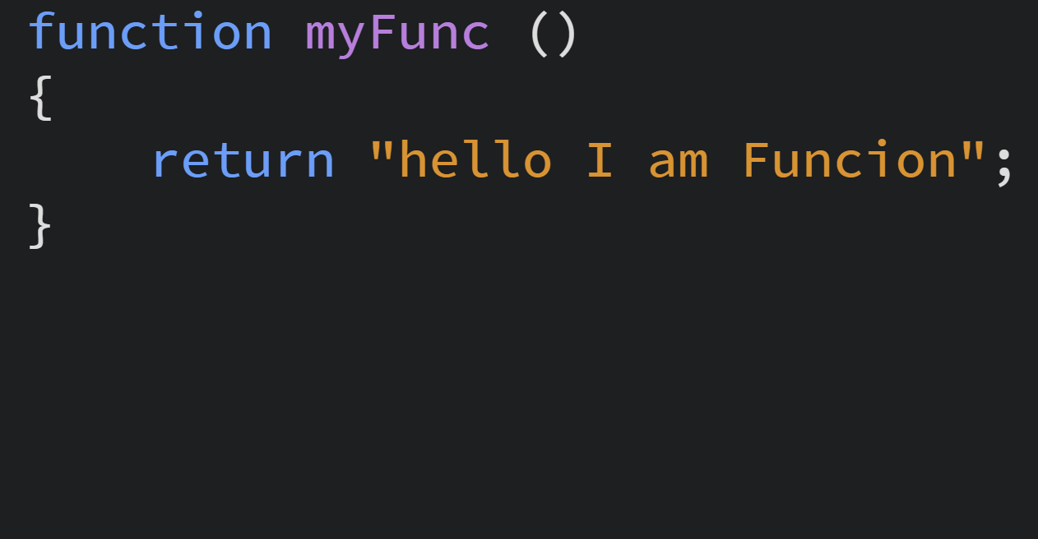
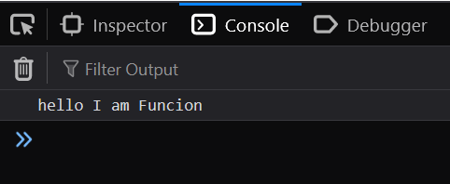

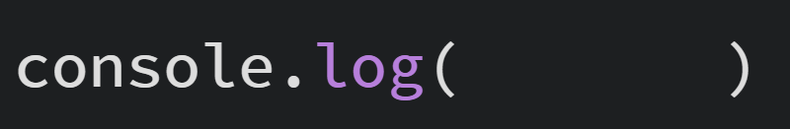

Modern
JavaScript
Function
Function
জাভাস্ক্রিপ্ট ফাংশন (JavaScript function) হলো কোডের এমন একটা অংশ, যা কোনো নির্দিষ্ট কাজ সম্পাদন করার জন্য ব্যবহার করা হয়। একে সহজ ভাবে বলতে পারেন, নির্দিষ্ট কয়েকটা Statement এর একটি সেট, যা একটি নির্দিষ্ট কাজ করার জন্য বারবার call করা হয়।
Declaration Passing Arguments
Return
Call
Function Call
@Programing with Rakib

Slide 5
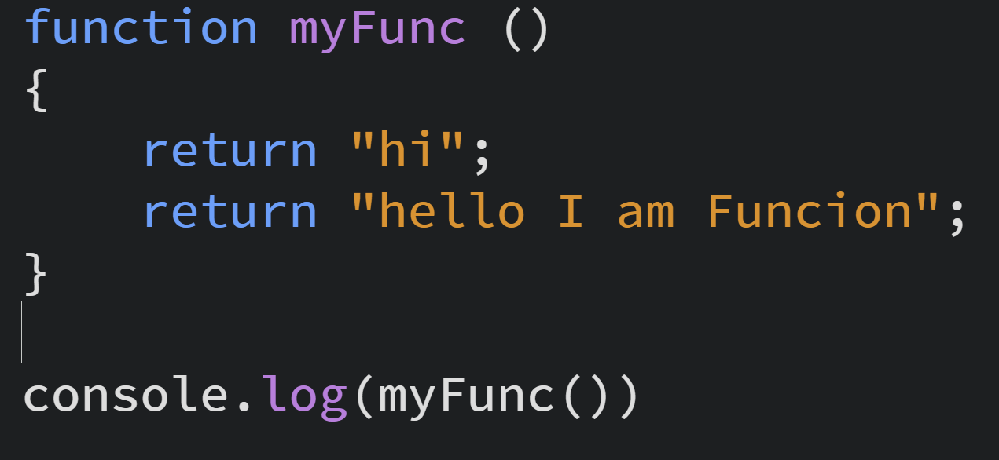
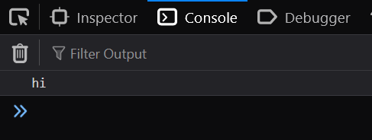
Modern
JavaScript
Function
Function
জাভাস্ক্রিপ্ট ফাংশন (JavaScript function) হলো কোডের এমন একটা অংশ, যা কোনো নির্দিষ্ট কাজ সম্পাদন করার জন্য ব্যবহার করা হয়। একে সহজ ভাবে বলতে পারেন, নির্দিষ্ট কয়েকটা Statement এর একটি সেট, যা একটি নির্দিষ্ট কাজ করার জন্য বারবার call করা হয়।
Declaration Passing Arguments
Return
Call
Function Return
@Programing with Rakib
একটি ফাংশনে একটি মাত্র রিটার্ন টাইপ থাকতে পারবে এবং কেবল মাত্র একটি স্টেটমেন্ট রিটার্ন করতে পারবে ।

Slide 6
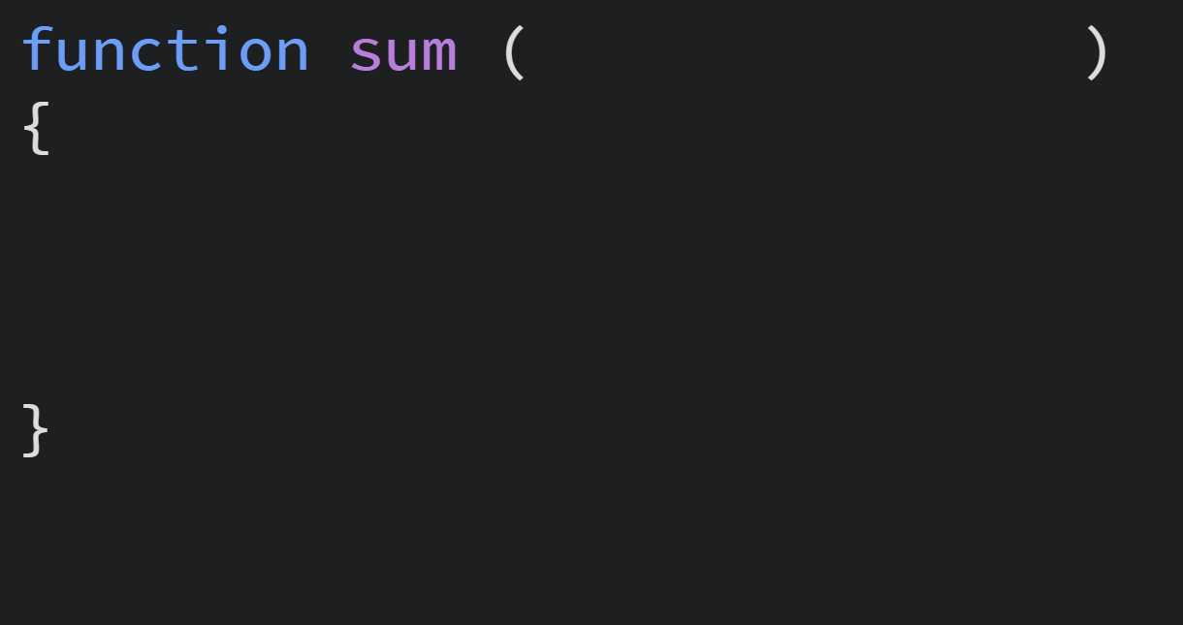
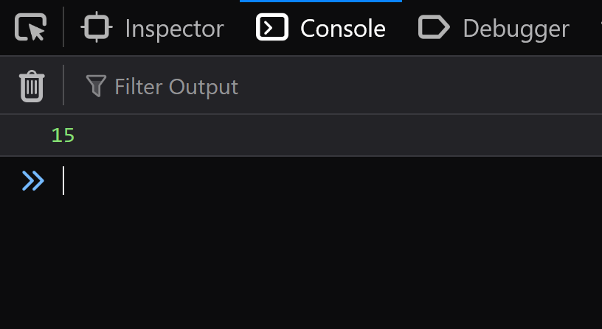




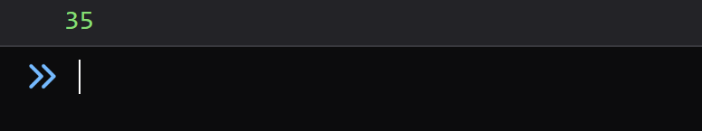


Modern
JavaScript
Function
Function
জাভাস্ক্রিপ্ট ফাংশন (JavaScript function) হলো কোডের এমন একটা অংশ, যা কোনো নির্দিষ্ট কাজ সম্পাদন করার জন্য ব্যবহার করা হয়। একে সহজ ভাবে বলতে পারেন, নির্দিষ্ট কয়েকটা Statement এর একটি সেট, যা একটি নির্দিষ্ট কাজ করার জন্য বারবার call করা হয়।
Declaration Passing Arguments
Return
Call
Function এর প্রতেকটি প্যারামিটার একেকটি variable। কিন্তু এখানে variable গুলো Declare করার সময় let, const, var রিজার্ভ কী-ওয়ার্ডগুলো দিতে হয় না
Function Argumets
@Programing with Rakib
যদি ফাংশন এ কোন কোন রিটার্ন টাইপ না থাকে তাহলে সেটি undefined রিটার্ন করে।

Slide 7
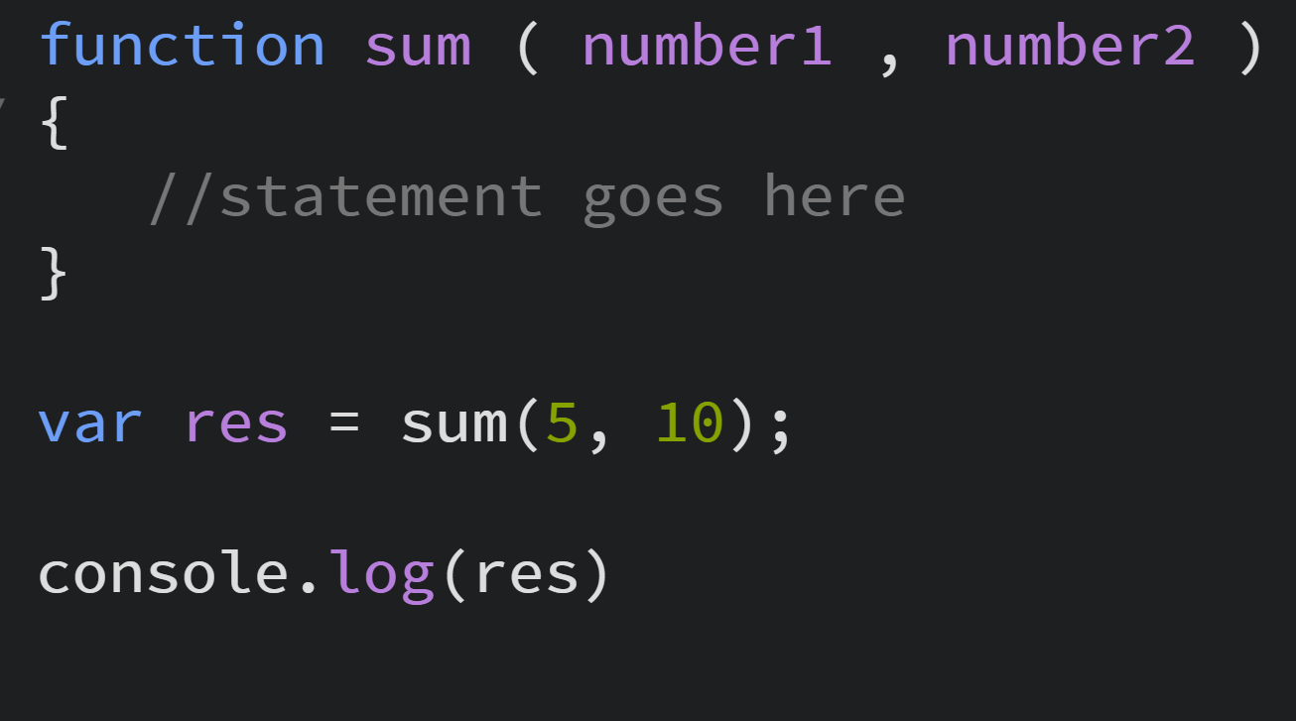
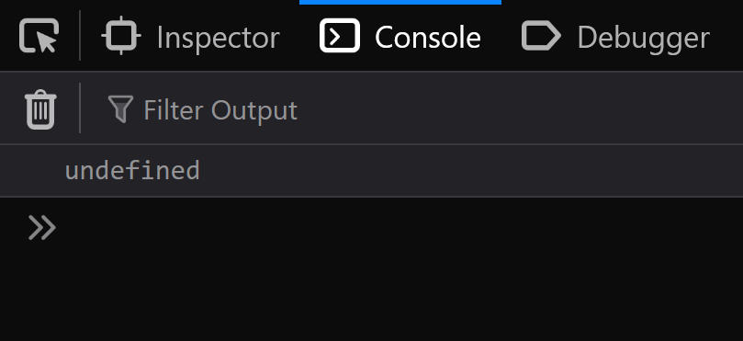
Modern
JavaScript
Function
Function
জাভাস্ক্রিপ্ট ফাংশন (JavaScript function) হলো কোডের এমন একটা অংশ, যা কোনো নির্দিষ্ট কাজ সম্পাদন করার জন্য ব্যবহার করা হয়। একে সহজ ভাবে বলতে পারেন, নির্দিষ্ট কয়েকটা Statement এর একটি সেট, যা একটি নির্দিষ্ট কাজ করার জন্য বারবার call করা হয়।
Declaration Passing Arguments
Return
Call
Function Without Return
@Programing with Rakib
যদি ফাংশন এ কোন কোন রিটার্ন টাইপ না থাকে তাহলে সেটি undefined রিটার্ন করে।

Slide 8
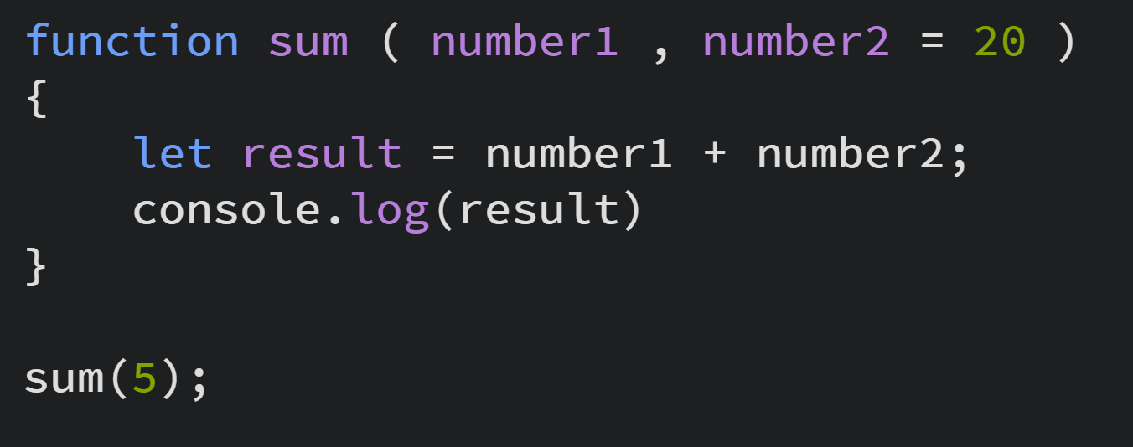
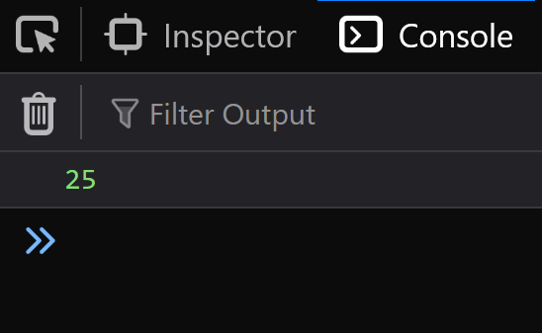
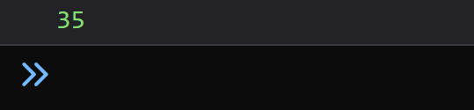
Modern
JavaScript
Function
Function
জাভাস্ক্রিপ্ট ফাংশন (JavaScript function) হলো কোডের এমন একটা অংশ, যা কোনো নির্দিষ্ট কাজ সম্পাদন করার জন্য ব্যবহার করা হয়। একে সহজ ভাবে বলতে পারেন, নির্দিষ্ট কয়েকটা Statement এর একটি সেট, যা একটি নির্দিষ্ট কাজ করার জন্য বারবার call করা হয়।
Declaration Passing Arguments
Return
Call
Function Optional Argument
@Programing with Rakib
যে আর্গুমেন্টগুলো Required সেগুলো প্রথমে লেখা হয় যেগুলো optional সেগুলো শেষের দিকে লেখা হয়।

Slide 9
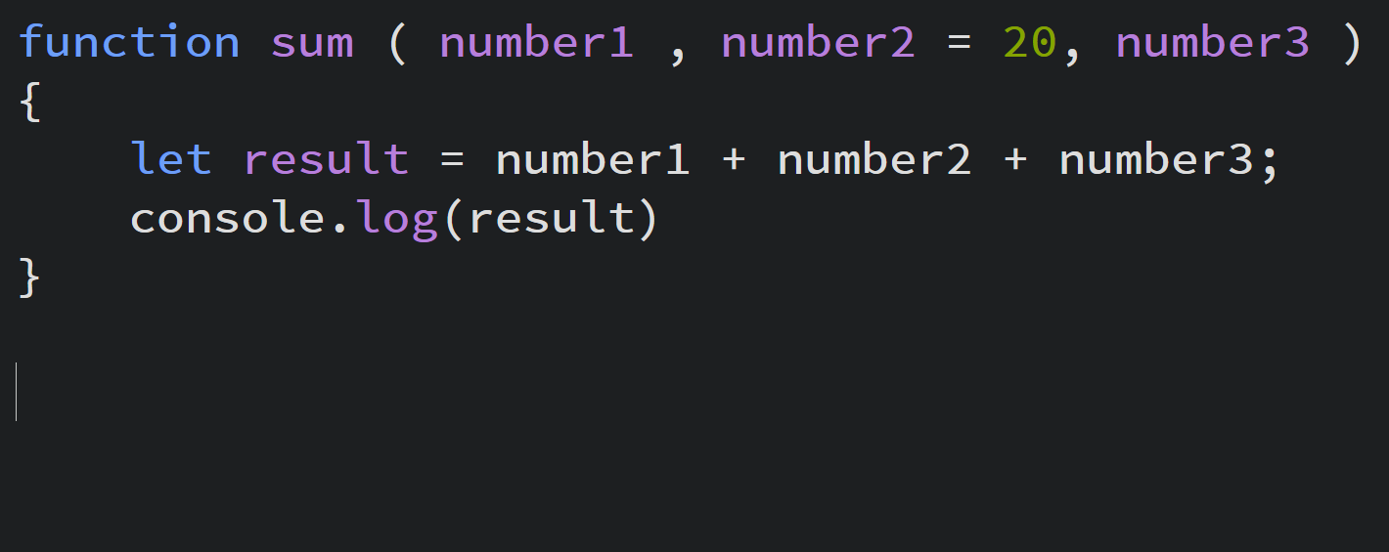
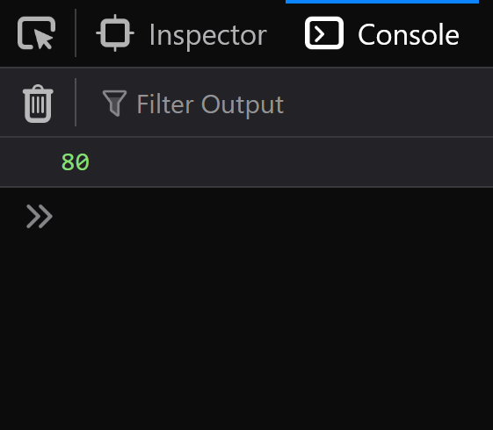
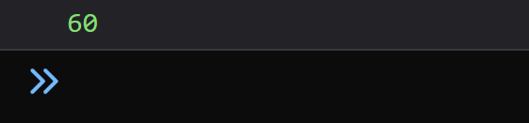

Modern
JavaScript
Function
Function
জাভাস্ক্রিপ্ট ফাংশন (JavaScript function) হলো কোডের এমন একটা অংশ, যা কোনো নির্দিষ্ট কাজ সম্পাদন করার জন্য ব্যবহার করা হয়। একে সহজ ভাবে বলতে পারেন, নির্দিষ্ট কয়েকটা Statement এর একটি সেট, যা একটি নির্দিষ্ট কাজ করার জন্য বারবার call করা হয়।
Declaration Passing Arguments
Return
Call
Function Optional Argument
@Programing with Rakib
যে আর্গুমেন্টগুলো Required সেগুলো প্রথমে লেখা হয় যেগুলো optional সেগুলো শেষের দিকে লেখা হয়।

Slide 10
Modern
JavaScript
Function
Function
জাভাস্ক্রিপ্ট ফাংশন (JavaScript function) হলো কোডের এমন একটা অংশ, যা কোনো নির্দিষ্ট কাজ সম্পাদন করার জন্য ব্যবহার করা হয়। একে সহজ ভাবে বলতে পারেন, নির্দিষ্ট কয়েকটা Statement এর একটি সেট, যা একটি নির্দিষ্ট কাজ করার জন্য বারবার call করা হয়।
Declaration Passing Arguments
Return
Call
Custom Function
Javascript এ দুইভাবে ফাংশন তৈরি করা যায় ।
ES6 এর পর থেকে Arrow Syntax ব্যবহার করে । জা এটি জাভাস্ক্রিপ্ট এ Latest Way
ES6 এর আগে function রিজার্ভ কী-ওয়ার্ড ব্যবহার করে। এটি জাভাস্ক্রিপ্ট এ পুরাতন উপায় ।
ES6 হচ্ছে জাভাস্ক্রিপ্ট এর version এর নাম
@Programing with Rakib

